Slide 1


МИНИСТЕРСТВО ОБРАЗОВАНИЯ И НАУКИ РОССИЙСКОЙ ФЕДЕРАЦИИ ФГБОУ ВО Северо-Кавказский горно-металлургический институт
(государственный технологический университет)
«Разработка системы кластеризации документов на базе методов машинного обучения»
Выполнил:
Студент группы ИВб 17-1
Кастуев Х.А.
Научный руководитель:
к.т.н., доц. Будаева А.А.

Slide 2
Цель:
Создание программного средства, способного кластеризовать и классифицировать различные наборы документов.
Задачи:
Провести аналитический обзор предметной области.
Выбрать математическую модель и метод ее решения
Создать программный комплекс, реализующий выбранную математическую модель
Провести ряд экспериментов, показывающих эффективность разработанного программного комплекса

Slide 3
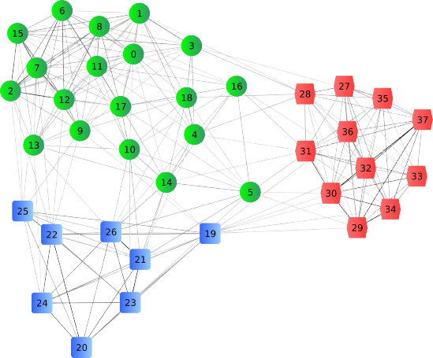
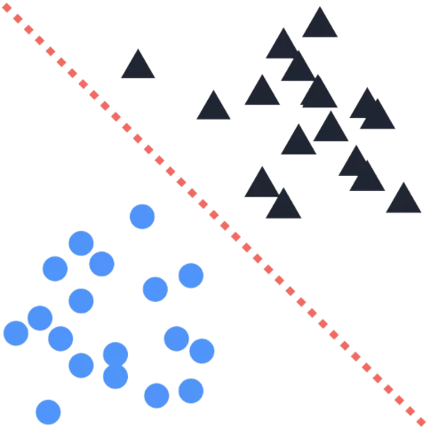
Кластеризация — задача группировки множества объектов на подмножества (кластеры) таким образом, чтобы объекты из одного кластера были более похожи друг на друга, чем на объекты из других кластеров по какому-либо критерию.
Классификация — это система распределения предметов, явлений или понятий какой-нибудь области на классы, разделы и разряды.

Slide 4
Применение
Медицина
Компьютерные науки
Маркетинг
Интернет

Slide 5
Типы алгоритмов
Алгоритмы квадратичной ошибки
Иерархические алгоритмы
Нечеткие алгоритмы
Алгоритмы, основанные на теории графов

Slide 6
Методы кластеризации

